Slide 1
ИНВЕСТИЦИОННЫЙ ПАСПОРТ
Муниципальное образование "Город Таганрог"
2022 год

Slide 2
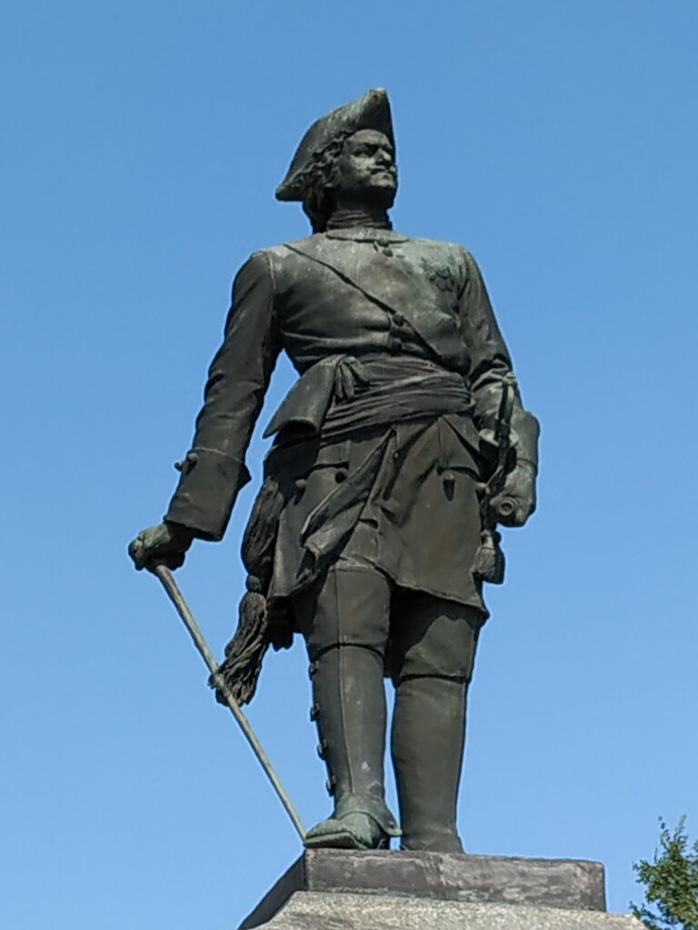
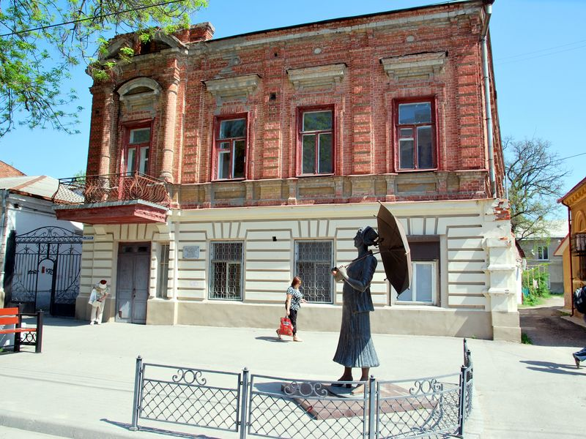
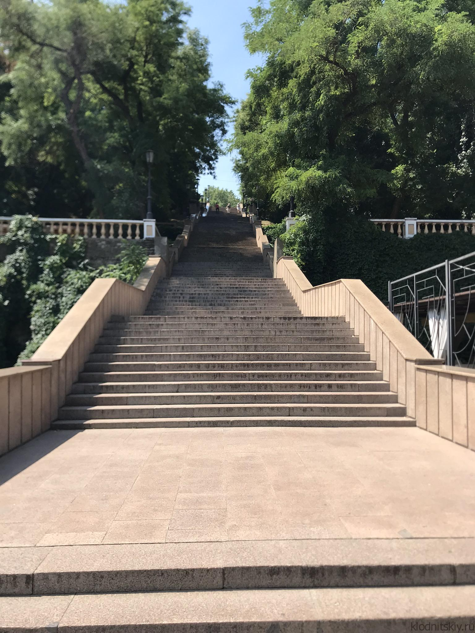
Историческая справка
Город Таганрог получил свое название благодаря мысу Таганий рог на котором он расположен. Впервые название города упоминается в Посольском приказе от 6 сентября 1489 года. Данный приказ предназначался для таманского князя Закария и был отправлен князем Иваном III . Название было представлено в виде двух частей «Таганий» (жаровня для приготовления пищи на открытом огне) и «рог» (что обозначает мыс).
Город был основан в 1698 году царем Петром I. Таганрог стал первым городом портом, находящимся на открытом побережье моря, а также первой военно-морской базой на территории России. Далее город развивался силами Екатерины второй и Александра первого, которые оказали значительное влияние на дальнейшее развитие и становление города.

Slide 3
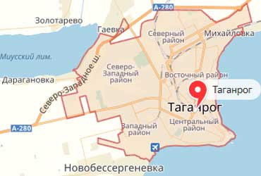


Таганрог сегодня
Общая площадь – 80 кв. км
Население - 248 643 чел.

Slide 4



Природные ресурсы
Город Таганрог окружен водами Таганрогского залива. В свою очередь залив расположен на северо-востоке Азовского моря, в него впадает река Дон.
На западе от Таганрога находится Миусский лиман, который является устьем реки Миус, а она, в свою очередь впадает в Азовское море.
Почвы города Таганрога и его окрестностей относятся в основном к зоне северо-приазовских черноземов и являются лучшими в Ростовской области. Почвенная карта Таганрога представлена 13 видами грунта.
Азовское море, на берегу которого стоит город, смягчает умеренный континентальный климат, в зоне которого расположен Таганрог. Средняя температура в январе -5,9⁰C, средняя температура в июле +23,3⁰C.

Slide 5
Социально-экономическое развитие
Объем отгруженных товаров собственного производства, выполненных работ и услуг собственными силами крупными и средними предприятиями промышленных видов деятельности
Среднемесячная заработная плата работников
95.61%
К среднему областному уровню
109,5%
К январю - сентябрю 2021 года
49,3
тыс.руб
81,6
млн. руб
Оборот розничной торговли в январе-июне 2022 года
Уровень безработицы - 0,64 %
Численность трудоспособного населения – 162,6 тыс.чел
116,57%
К январю-июню 2021 года
30,8
млн. руб

Slide 6
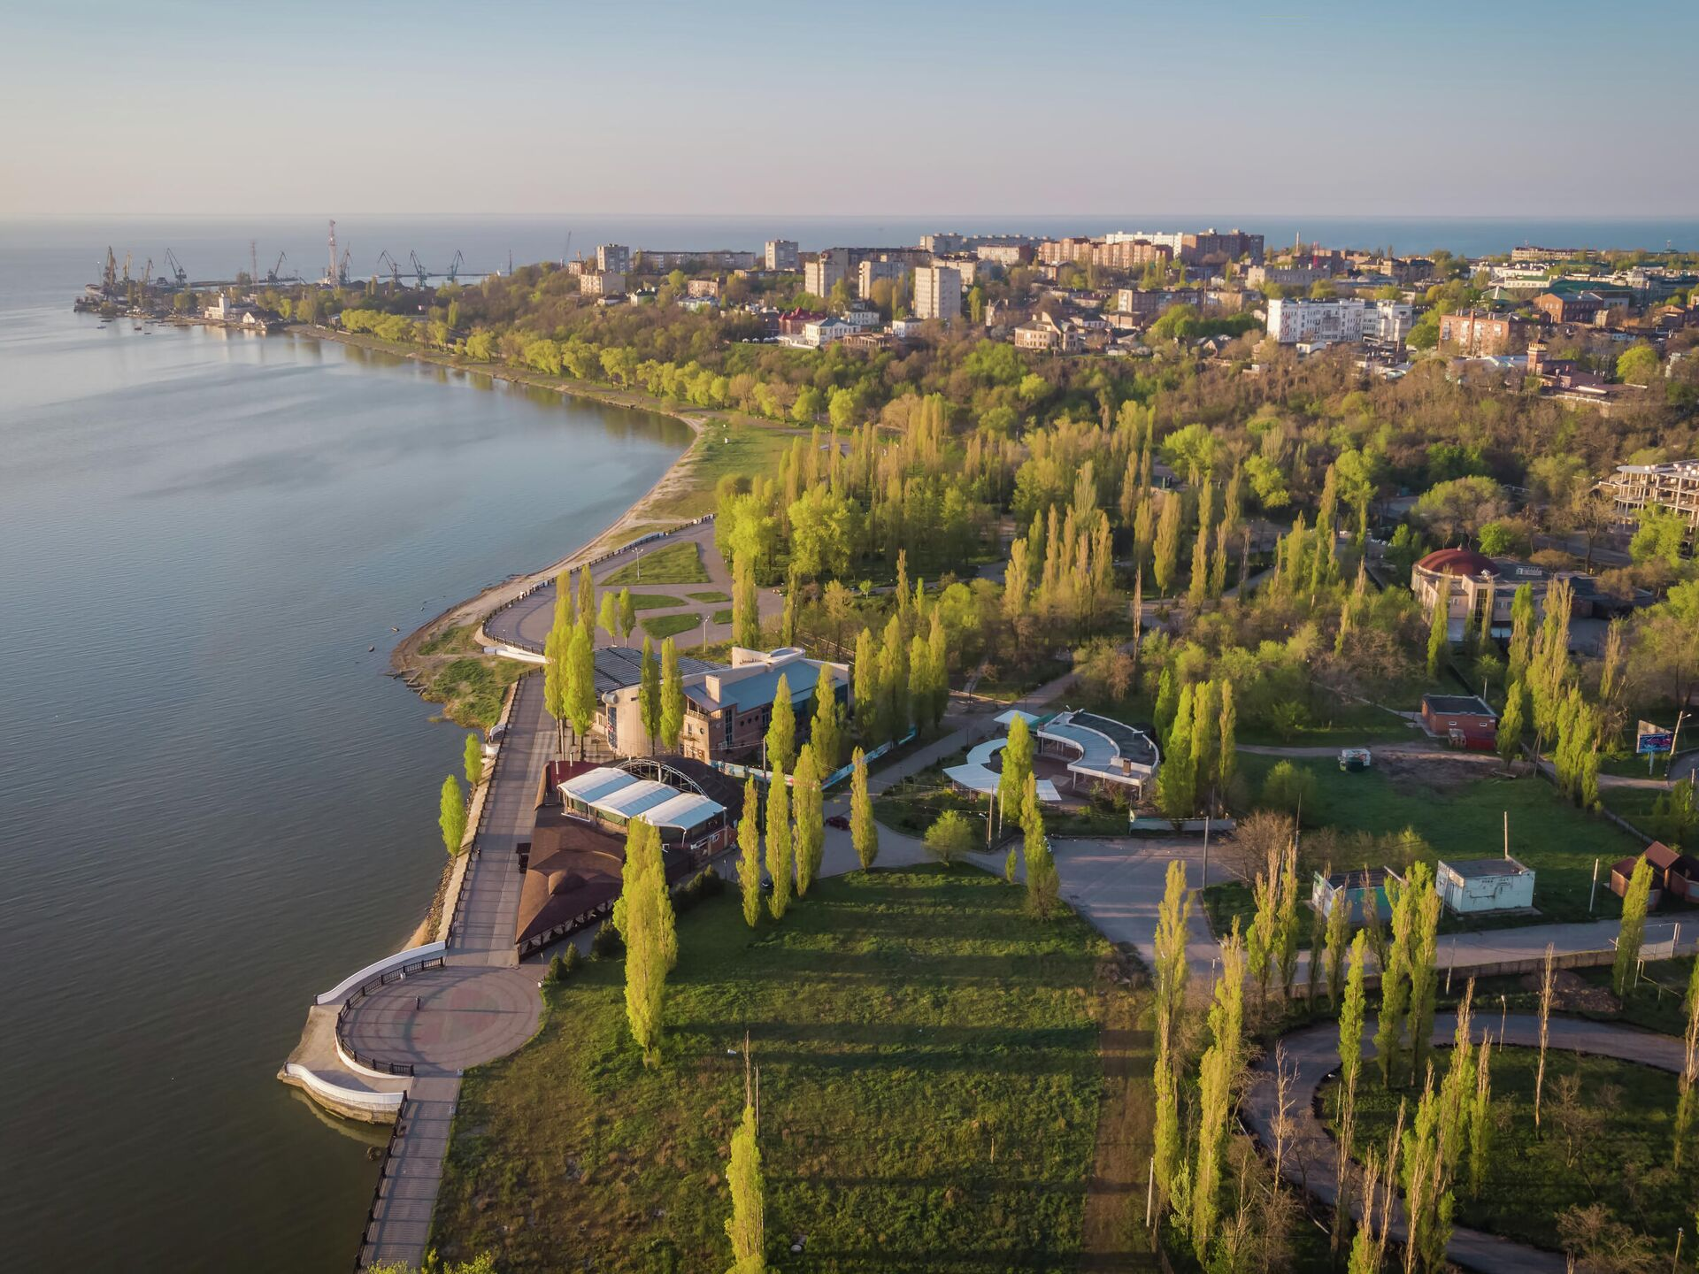



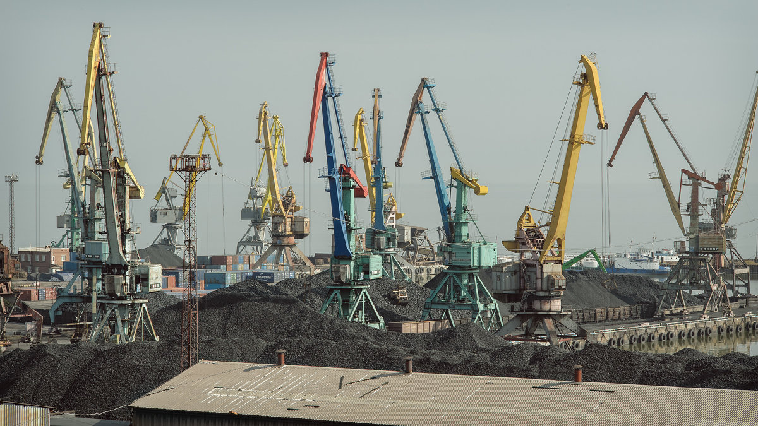
Перспективы социально-экономического развития
Таганрог – туристический центр с мощной инфраструктурой
Таганрог – важный промышленный центр Юга России
В ТАГАНРОГЕ ДАН СТАРТ СТРОИТЕЛЬСТВУ НОВОГО ЗАВОДА СЕЛЬХОЗТЕХНИКИ.
ОБЪЕМ ИНВЕСТИЦИЙ 1,5 МЛРД РУБЛЕЙ.

Slide 7
Конкурентные преимущества
Выгодное географическое положение
- Таганрог второй год подряд становится первым в федеральном рейтинге благоприятности городской среды
Обновленная трамвайная сеть
Развитый транспорт
Наличие морского порта
Большое количество Высших и средних учебных заведений
Богатая история города
Таганрог – промышленный центр Юга, большое количество промышленных предприятий

Slide 8

Инвестиции
Объем инвестиций в основной капитал
1,1 млрд. руб
Январь-март 2022
115,1% к январю-марту 2021
Рост объема инвестиций в основной капитал относительно 2021 года в %

Slide 9
Структура инвестиций в основной капитал по крупным и средним предприятиям за период январь-июнь 2022 год

Slide 10
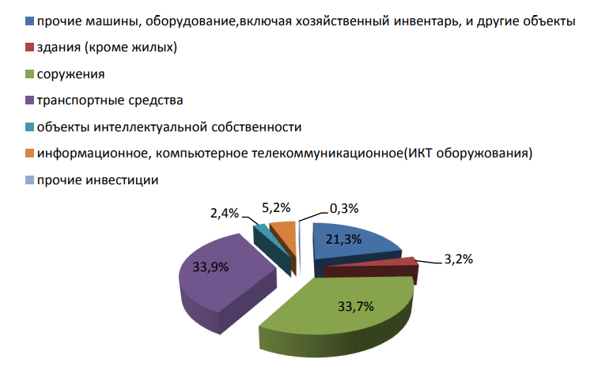
Видовая структура инвестиций в основной капитал по кругу крупных и средних предприятий , осуществляющих деятельность на территории Таганрога (Январь-июнь 2022)

Slide 11
Инвестиционный потенциал
Приоритетные направления инвестирования
Теплоснабжение
МУП «Городское хозяйство» разработана инвестиционная программа в сфере теплоснабжения на 2022-2026 годы с целью повышения надежности и качества предоставления услуг по отоплению и горячему водоснабжению в объемах, необходимых для нужд потребителей, а также снижения затрат на производство и передачу тепловой энергии.
Водоснабжение
В настоящее время в городе Таганроге действует Инвестиционная программа МУП «Управление «Водоканал» (ИНН 6154051373), город Таганрог, осуществляющего деятельность в сфере холодного водоснабжения и водоотведения на 2020-2023 годы, утвержденная постановлением Региональной службы по тарифам Ростовской области
Транспортная сеть Создание современного общественного пространства в Таганроге способствует развитию комфортной среды и росту привлекательности города для его населения и туристов.

Slide 12
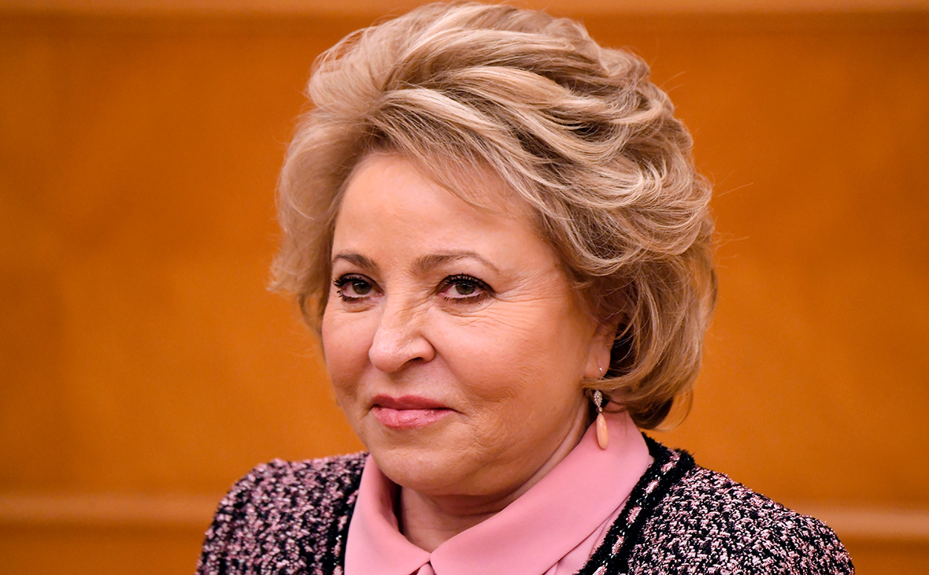
Инвестиционный потенциал
Туризм
Комплексное развитие Таганрога оценивают в 66 млрд рублей на срок до 2030 года. Дорожную карту по превращению города в место притяжения туристов разбили на два этапа. До 2023 года полностью модернизируют трамвайную сеть, благоустроят общественные территории, проведут реставрацию объектов культурного наследия, отремонтируют дороги, построят отели и т. д. Данные мероприятия оцениваются в 21,6 млрд рублей. В дальнейшем до 2030 года на город потратят остальные деньги.
"Правительство приняло решение о включении Таганрога в программу развития туристических кластеров" – Валентина Матвиенко

Slide 13
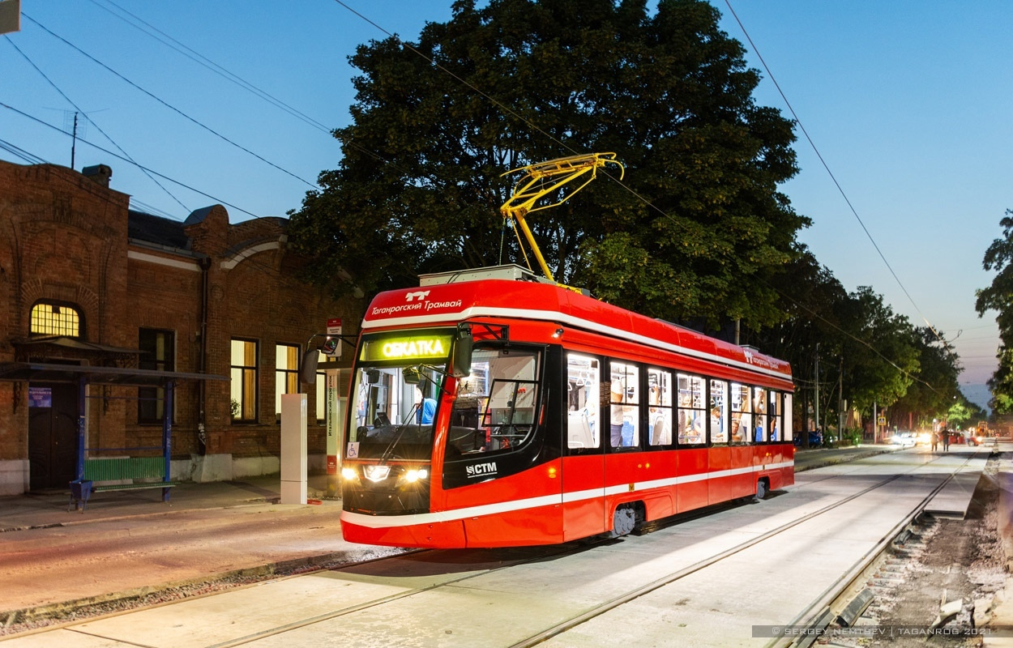
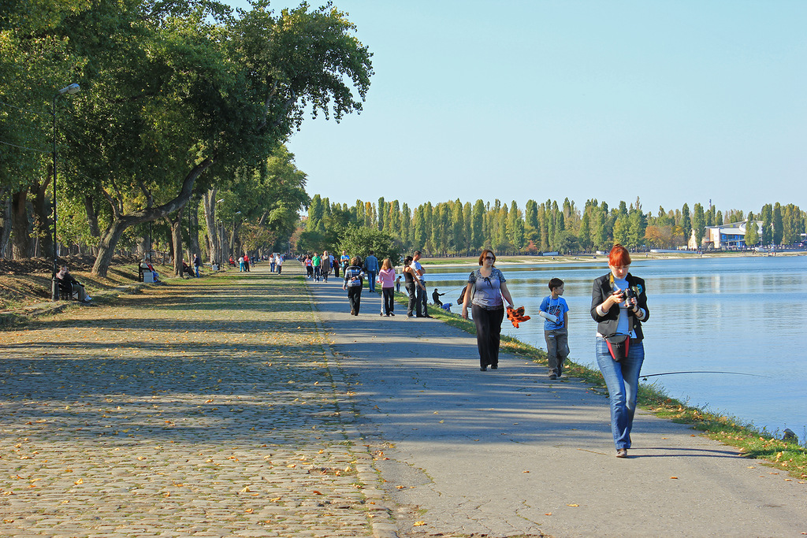
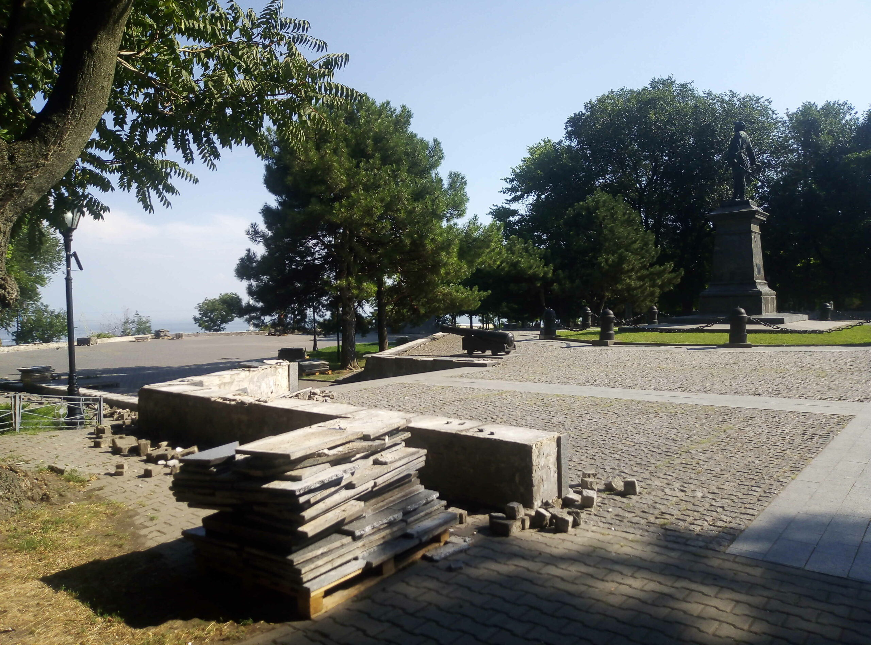
• Информационная политика направленная на продвижение турпродукта.
• Создание необходимой нормативно-правовой основы для функционирования рынка инвестиций.
• Создание благоприятных условий для привлечения инвестиций в развитие туристической инфраструктуры и сопутствующих сфер обслуживания.

Slide 14

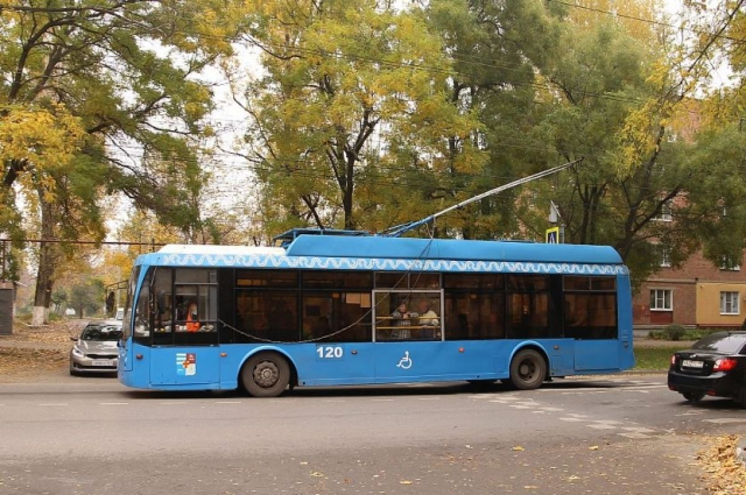
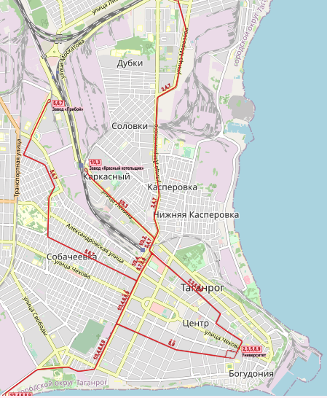
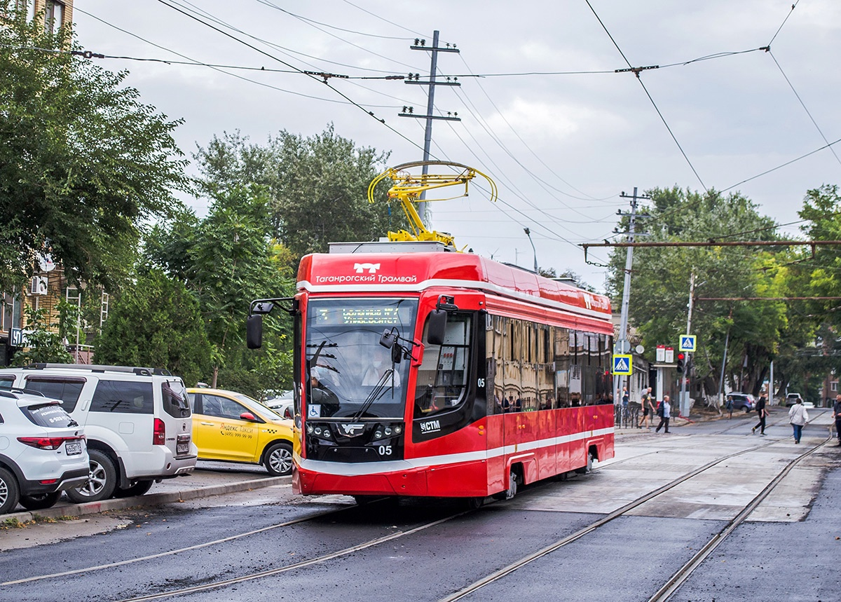
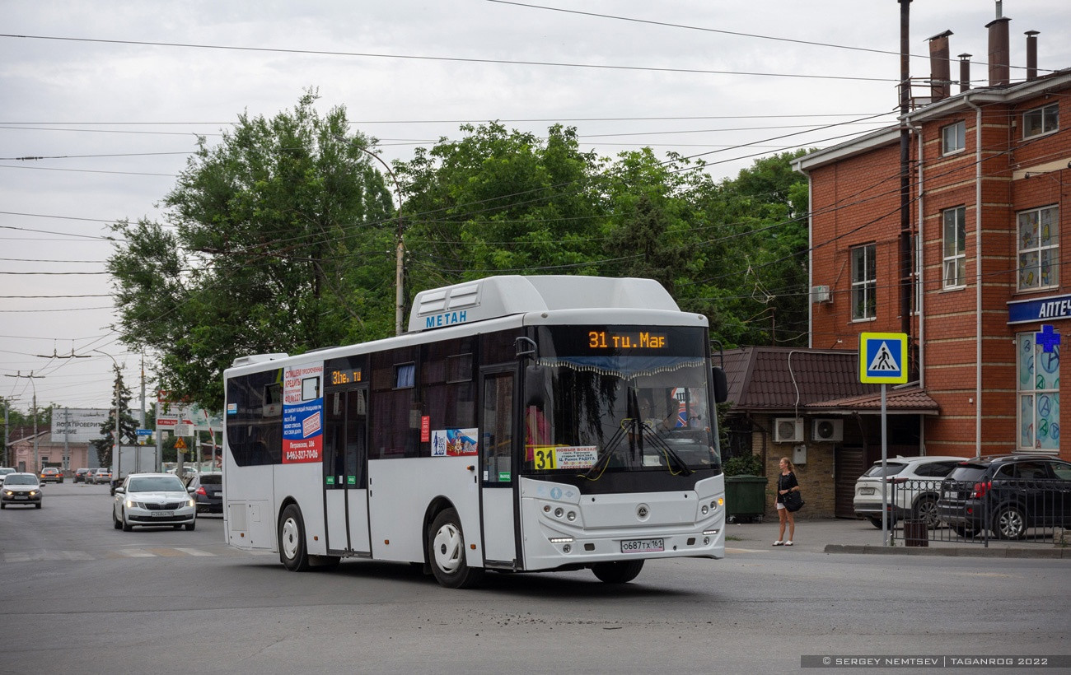
Транспорт
Общая протяженность дорог
475,4 км
Городской общественный транспорт Таганрога представлен трамваями, троллейбусами, автобусами большой и средней вместимостью, а также маршрутными такси. От остановки «Донавтовокзал» можно добраться до Ростова-на-Дону (областного центра) и других субъектов Российской Федерации, а также до населённых пунктов Донецка и Луганска

Slide 15

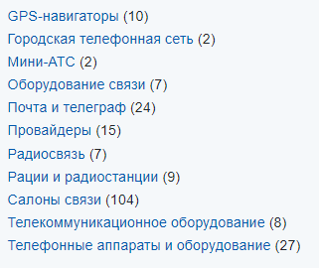
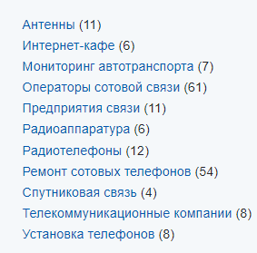
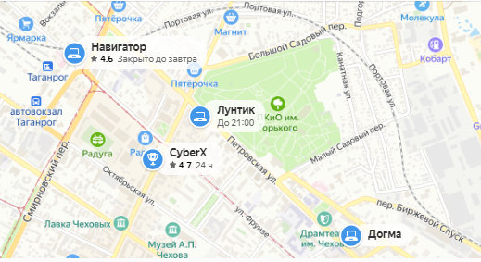
Телекоммуникации и связь

Slide 16






Аудиторские компании
13
Всего в городе аудиторских компаний
Аудитор Лазарева
Bureau Veritas
Шельф - Аудит
Аудит - Бюро
Южная Консалтинговая компания
Аудит - эксперт

Slide 17


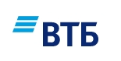







Банки
31
Всего в городе действующих банков
Рейтинг банков Таганрога в порядке убывания размера активов
Февраль 2022 г.
млн.руб
Февраль 2022 г.
млн.руб
1. 40 009 353
6. 3 555 851
2. 20 484 564
7. 2 045 870
3. 8 948 125
8. 1 628 981
4. 6 120 798
9. 1 288 753
5. 4 411 527
10. 688 261

Slide 18

Лизинговые компании
Kaiser Maschinen Gruppe
АВТОЛИЗИНГ
АВТО В ЛИЗИНГ
ЛИЗИНГ АВТОМОБИЛЕЙ

Slide 19




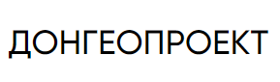
Оценочные агентства - 23 компании в Таганроге
Таганрогская межрайонная ТПП
Услуги: оценка коммерческой недвижимости
Альфа-Эксперт
Услуги: кадастровые работы
Региональное агентство оценки
Услуги: экспертиза строительства и проектов
Юридический центр
Услуги: юридическое сопровождение сделок с недвижимостью
Терра Докс Инвест
Услуги: услуги по оценке бизнеса
ДОНГЕОПРОЕКТ
Услуги: оценка собственности

Slide 20

Профессиональные участники рынка ценных бумаг
БРОКЕРСКИЕ КОМПАНИИ
ДЕПОЗИТАРИИ И РЕГИСТРАТОРЫ
17
8
ИНВЕСТИЦИОННЫЙ КОНСАЛТИНГ
ФОРЕКС - БРОКЕРЫ
3
3

Slide 21
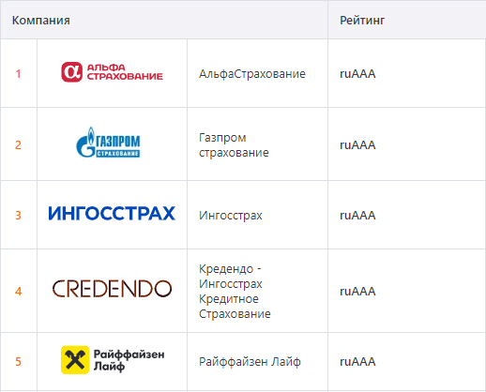
Страховые компании
100
Всего страховых компаний в городе
Рейтинг страховых компаний Таганрога по уровню надежности

Slide 22

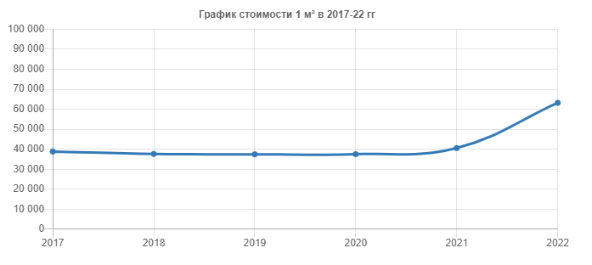
Рынок недвижимости
Средняя цена за 2022 год - 63 207 ₽/м²
55,79% рост к 2021 году

Slide 23

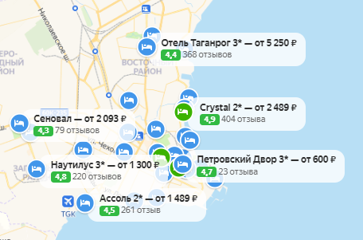
Гостиничная инфраструктура
44 гостиницы
Цена от 600 руб. за сутки

Slide 24
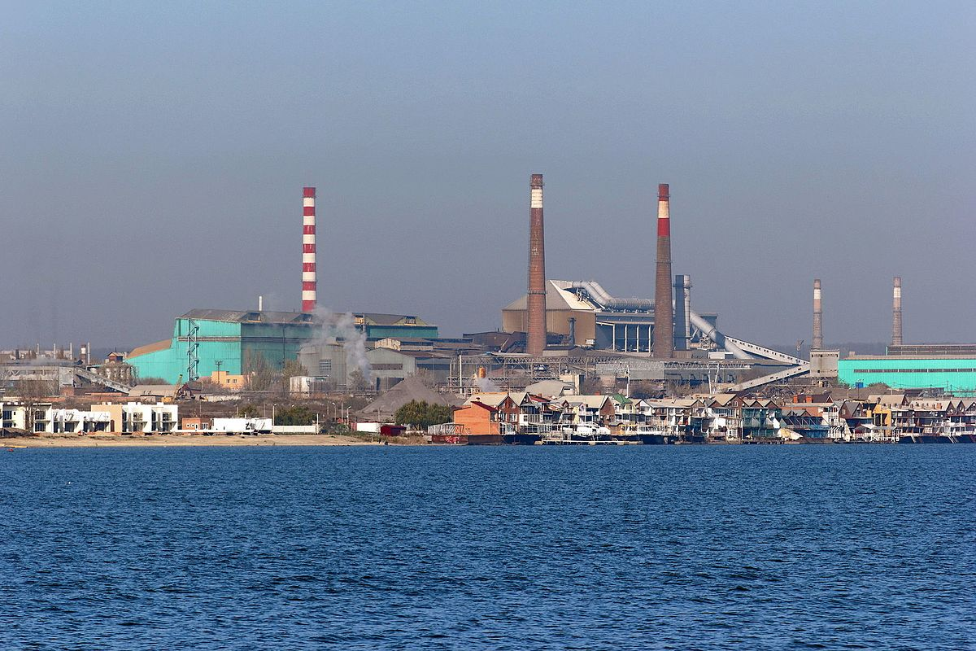
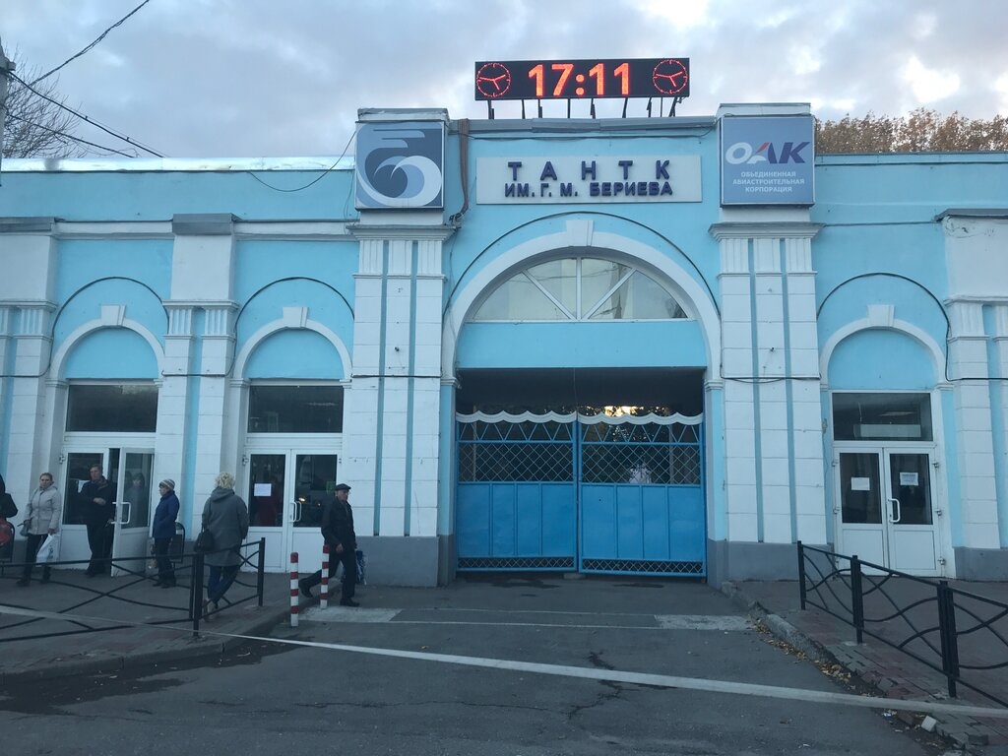
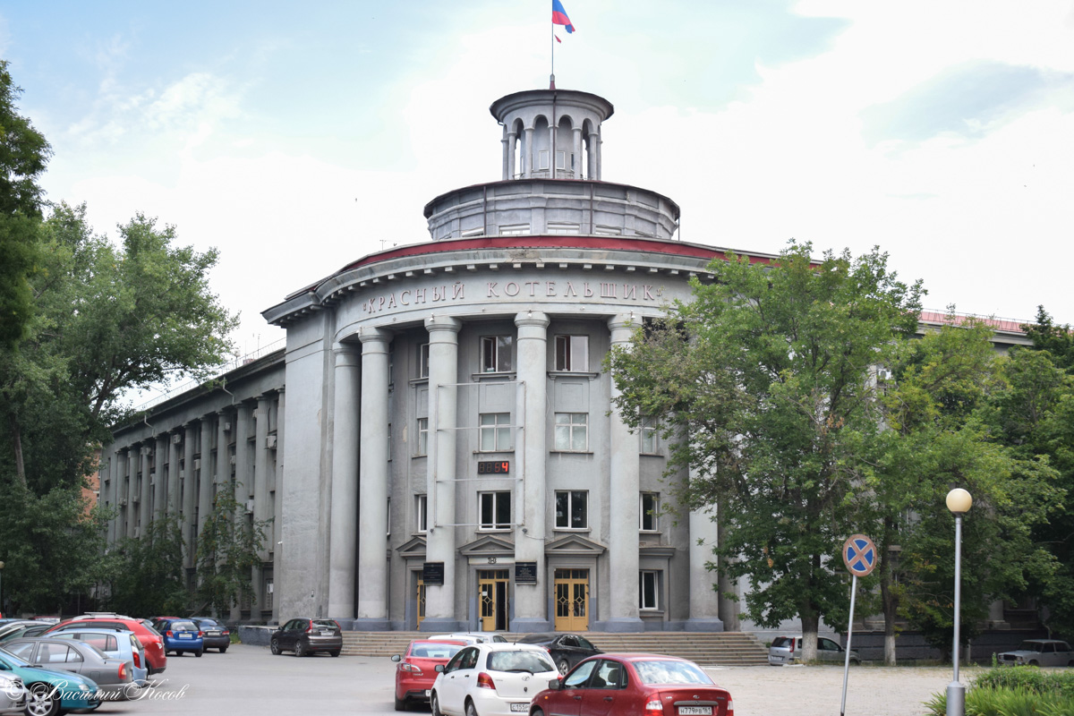
Промышленность
Сегодня Таганрог является важным промышленным центром на юге России. Определяющую роль в промышленности города играют обрабатывающие производства, обеспечивающие 80% общего объёма продукции, реализованной промышленными предприятиями. Также развита химическая отрасль промышленности.
В Таганроге находится штаб-квартира одного из ведущих экспортеров зерна, агропромышленной компании «Югтранзитсервис».

Slide 25


Промышленный комплекс
14
из 29
Число предприятий
Число крупных предприятий
76
11
Численность работников по полному кругу предприятий январь – июнь 2022 года
72 128 чел.

Slide 26
Объем отгруженных товаров собственного производства среди городов Ростовской области

Slide 27
Малое предпринимательство

Slide 28
Нормативно-правовые акты, регламентирующие инвестиционную деятельность на территории г. Таганрога
Нормативно-правовые акты регионального уровня
Областной закон Ростовской области от 01.10.2004 №151-ЗС «Об инвестициях в Ростовской области»
Областной закон от 02.07.2008 №35-ЗС «О предоставлении государственных гарантий Ростовской области»
Областной закон от 20.10.2015 №418-ЗС «О промышленной политике в Ростовской области»
Областной закон от 25.02.2015 №312-ЗС «О критериях, которым должны соответствовать объекты социально-культурного и коммунально-бытового назначения, масштабные инвестиционные проекты в целях предоставления земельных участков в аренду без проведения торгов»
Областной закон от 10.05.2012 № 843-ЗС «О региональных налогах и некоторых вопросах налогообложения в Ростовской области»
Постановление Правительства Ростовской области от 22.03.2012 № 218 «О порядке оказания государственной поддержки инвестиционной деятельности организаций из областного бюджета»
Постановление Правительства Ростовской области от 20.04.2020 № 371 «Об утверждении Положения о мерах стимулирования деятельности в сфере промышленности, применяемых к инвестору, заключившему специальный инвестиционный контракт»
Постановление Правительства Ростовской области от 23.09.2015 № 603 «О сопровождении инвестиционных проектов на территории Ростовской области»

Slide 29
Нормативно-правовые акты, регламентирующие инвестиционную деятельность на территории г. Таганрога
Нормативно-правовые акты муниципального уровня
Решение Городской Думы г. Таганрога от 30.04.2013 № 546 «Об утверждении Положения «О муниципальной поддержке инвестиционной деятельности на территории муниципального образования «Город Таганрог»»»
Постановление Администрации г. Таганрога от 13.11.2018 №2144 «Об утверждении муниципальной программы «Экономическое развитие и инновационная экономика»»
Постановление Администрации г. Таганрога от 04.06.2013 № 1746 «О Порядке формирования и ведения реестра муниципальных и реестра частных инвестиционных площадок на территории г. Таганрога»
Постановление Администрации г. Таганрога от 14.07.2015 № 2048 «Об утверждении Порядка заключения инвестиционного договора»
Постановление Администрации г. Таганрога от 14.12.2015 № 3709 «Об утверждении Регламента сопровождения инвестиционных проектов по принципу «одного окна» на территории города Таганрога»
Постановление Администрации г. Таганрога от 10.09.2015 № 2800 «О Порядке формирования и ведения реестра инвестиционных проектов на территории города Таганрога»
Постановление Администрации г. Таганрога от 22.03.2011 №866 «О создании Совета по инвестициям города Таганрога»
Постановление Администрации г. Таганрога от 30.07.2014 № 2340 «Об утверждении реестра муниципальных инвестиционных площадок на территории города Таганрога»

Slide 30
Субъектам инвестиционной деятельности в соответствии с действующим законодательством гарантируется:
Муниципальная поддержка инвестиционной деятельности в Таганроге
1) обеспечение равных прав при осуществлении инвестиционной деятельности и получении муниципальной поддержки на территории города Таганрога;
2) гласность и открытость процедуры принятия решения о предоставлении муниципальной поддержки;
3) беспрепятственное использование полученных доходов от инвестиций и денежных средств после уплаты соответствующих налогов и сборов;
4) право обжалования в судебном порядке решений, действий (бездействия) органов местного самоуправления и их должностных лиц;
5) возмещение убытков, причиненных им в результате незаконных действий (бездействия) органов местного самоуправления и их должностных лиц, в соответствии с законодательством Российской Федерации;
6) защита инвестиций;

Slide 31
Защита инвестиций
Муниципальная поддержка инвестиционной деятельности в Таганроге
В городе Таганроге гарантируется предусмотренная федеральным законодательством защита российских и иностранных инвестиций независимо от форм собственности и организационно-правовых форм инвесторов;
В случае принятия нормативных правовых актов города Таганрога, положения которых ограничивают объем муниципальной поддержки инвестиционной деятельности, а именно: повышают существующие налоговые ставки, вводят иные налоги и сборы, чем те, которые действовали на момент заключения договора (контракта) до принятия указанных в настоящем пункте нормативных правовых актов, соответствующие ограничения не применяются в течение срока, указанного в пункте 7 части 4 настоящей статьи.

Slide 32
Льготы:
Муниципальная поддержка инвестиционной деятельности в Таганроге
Льготы по налогам на имущество и прибыль организаций (путем заключения инвестиционного договора), предоставляются инвесторам на срок окупаемости инвестиционного проекта, предусмотренного проектной документацией, но не более чем на пять лет.
При этом, объем инвестиций должен превышать:
3 млн рублей и более - в городах Ростове-на-Дону, Таганроге;
Льготы предоставляются:
- по налогу на имущество организаций в размере 1,1%;
- организации, реализующие инвестиционные проекты с объемом капитальных вложений 300 млн рублей и более освобождаются от уплаты налога на имущество организаций, за исключением имущества, переданного в аренду или иное возмездное пользование;
- по налогу на прибыль организаций установление налоговой ставки в размере 13,5% (12,5% на 2017-2020 годах) в части сумм налога, зачисляемых в областной бюджет.

Slide 33
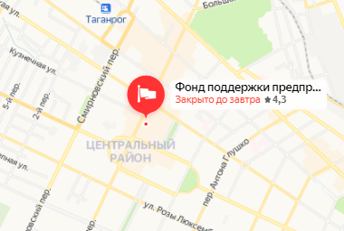

Бизнес-инкубатор «Фонд поддержки предпринимательства и развития конкуренции»
размещение в помещениях на льготной основе сроком не более трех лет;
осуществление технической эксплуатации здания;
оказание почтово-секретарских услуг;
оказания консультационных услуг по вопросам налогообложения, бухгалтерского учета, кредитования, правовой защиты и развития предприятия, бизнес-планирования, предоставление доступа к информационным базам данных;
ведение бухгалтерской отчетности и документооборота;
помощь при подготовке документов субъектов малого предпринимательства на получение финансовой поддержки.
771,95 кв.м
ОБЩАЯ ПЛОЩАДЬ

Slide 34
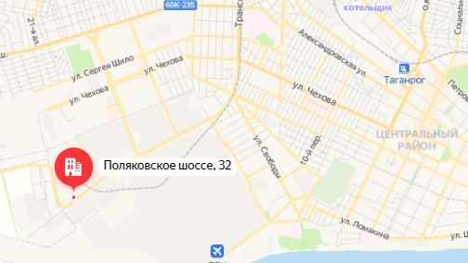
Инвестиционные площадки
Муниципальная инвестиционная площадка № 61:58:0005283:109
Местоположение: город Таганрог Поляковское шоссе, 50-21 Расстояние до Центра города: 9 км Расстояние до Ростова-на-Дону: 87 км
Категория земель | Земли населенных пунктов
Площадь | 18470 кв. км
Разрешенное использование (ВРИ) | Для сельскохозяйственного производства

Slide 35
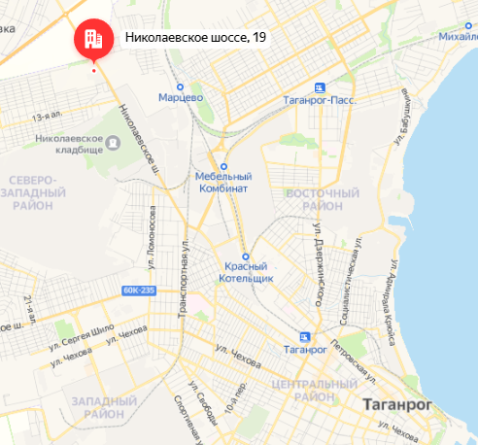
Инвестиционные площадки
Муниципальная инвестиционная площадка № 61:58:0000000:45471
Местоположение: город Таганрог Николаевское шоссе, 19 Расстояние до Центра города: 8 км Расстояние до Ростова-на-Дону: 76 км
Категория земель | Земли населенных пунктов
Площадь | 258555 кв. км
Разрешенное использование (ВРИ) | Для иных видов использования, характерных для населённых пунктов

Slide 36
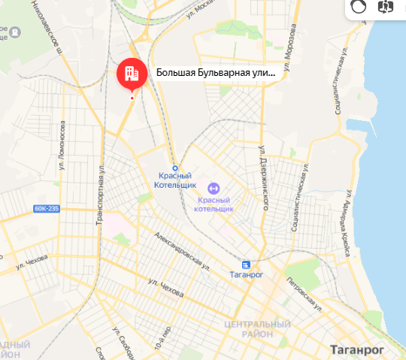
Инвестиционные площадки
Инвестиционная площадка АО "Таганрогский завод "Прибой" (61:58:0002515:103)
Местоположение: город Таганрог ул. Большая бульварная, 13-1 Расстояние до Центра города: 5 км Расстояние до Ростова-на-Дону: 76 км
Категория земель | Земли населенных пунктов
Площадь | 7022 кв. км
Разрешенное использование (ВРИ) | Для размещения объектов, характерных для населённых пунктов

Slide 37
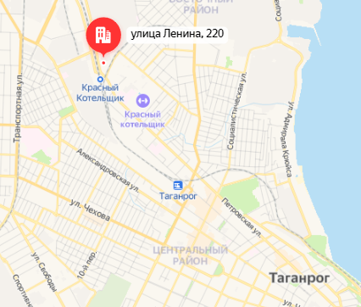
Инвестиционные площадки
Инвестиционная площадка ПАО ТКЗ "Красный котельщик" (61:58:0000000:47640)
Местоположение: город Таганрог ул. Ленина, 220 Расстояние до Центра города: 3 км Расстояние до Ростова-на-Дону: 76 км
Категория земель | Земли населенных пунктов
Площадь | 506845 кв. км
Разрешенное использование (ВРИ) | Для размещения производственных зданий

Slide 38
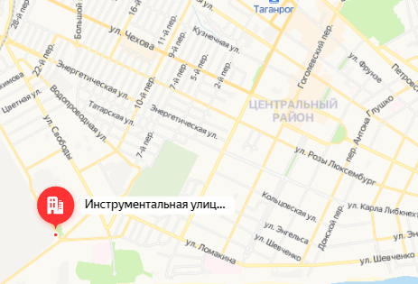
Инвестиционные площадки
Инвестиционная площадка ООО "Альянс" (61:58:0002500:687)
Местоположение: город Таганрог ул. Инструментальная, 2-10, 2-29 Расстояние до Центра города: 4 км Расстояние до Ростова-на-Дону: 85 км
Категория земель | Земли населенных пунктов
Площадь | 14738 кв. км
Разрешенное использование (ВРИ) | Для размещения административных зданий

Slide 39
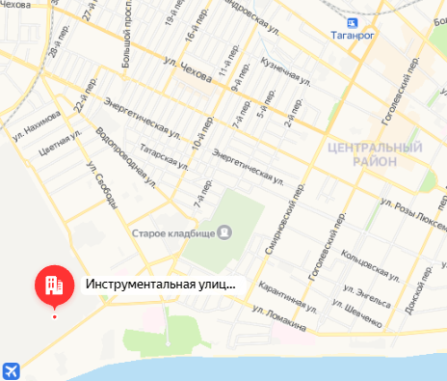
Инвестиционные площадки
Инвестиционная площадка ООО "УК ИнвестДевелопмент" (61:58:0002500:65)
Местоположение: город Таганрог ул. Инструментальная, 2-3 Расстояние до Центра города: 4 км Расстояние до Ростова-на-Дону: 85 км
Категория земель | Земли населенных пунктов
Площадь | 6239 кв. км
Разрешенное использование (ВРИ) | Для размещения административно-производственного здания

Slide 40
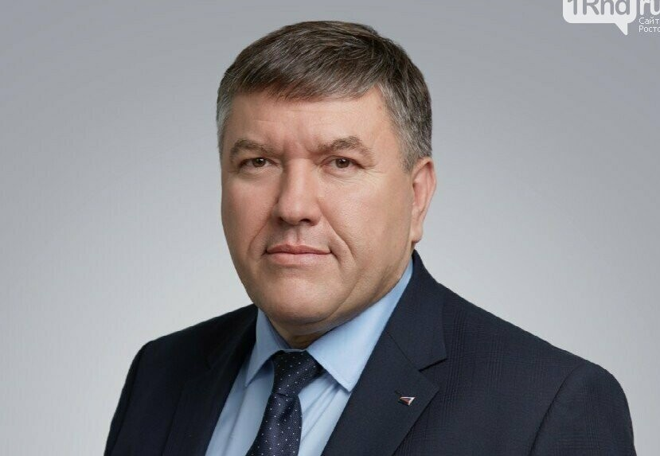
Контактная информация
Глава администрации города Таганрога
Солоницин М.В.
Управление экономического развития Администрации города Таганрога
Телефон:
+7 (8634) 31-27-21
Адрес: Ростовская обл., Таганрог г., ул. Петровская, 73, оф. 621
Сайт и соц.сети:
www.tagancity.ru
Тел: 8634-31-28-00
«Фонд поддержки предпринимательства и развития конкуренции»
Телефон: +7 (8634) 39-18-91, +7 (8634) 31-48-92
Сайт: tagfond.ru Адрес: Ростовская обл., Таганрог, Гоголевский пер., 27, Таганрог (оф. 1)

